Slide 1
§1. TAM GIÁC ĐỀU. HÌNH VUÔNG. LỤC GIÁC ĐỀU (TIẾT 2)
CHƯƠNG III. HÌNH HỌC TRỰC QUAN

Slide 2
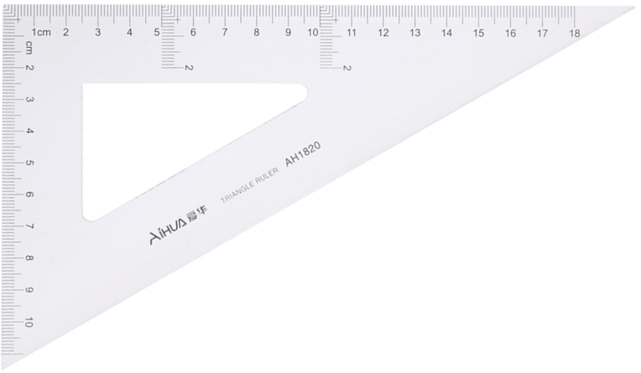
HOẠT ĐỘNG HÌNH THÀNH KIẾN THỨC
II. HÌNH VUÔNG
2. Vẽ hình vuông
Dùng ê ke vẽ hình vuông ABCD có độ dài cạnh bằng 7 cm.
Bước 1: Vẽ theo một cạnh góc vuông của ê ke đoạn thẳng AB = 7cm.
D
C
Bước 2: Đặt đỉnh góc vuông của ê ke trùng với điểm A và một cạnh ê ke nằm trên AB, vẽ theo cạnh kia của ê ke đoạn thẳng AD = 7cm.
Bước 3: Xoay ê ke rồi thực hiện tương tự như ở Bước 2 để được cạnh BC = 7cm.
A
7cm
B
Bước 4: Vẽ đoạn thẳng CD.

Slide 3
Dùng ê ke vẽ hình vuông EGHI có độ dài cạnh bằng 6 cm.
I
H
HOẠT ĐỘNG HÌNH THÀNH KIẾN THỨC
E
6cm
G

Slide 4
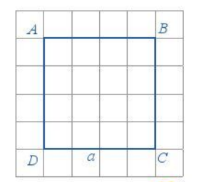
3. Chu vi và diện tích của hình vuông
Phát biểu công thức tính chu vi và diện tích của hình vuông đã học ở Tiểu học.
Cho hình vuông có độ dài cạnh bằng a
- Chu vi của hình vuông là C = 4a
HOẠT ĐỘNG HÌNH THÀNH KIẾN THỨC
- Diện tích của hình vuông là S = a.a = a²

Slide 5
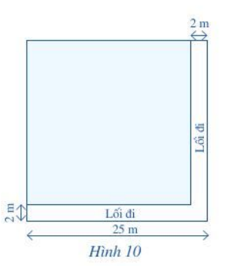
Bài tập 2 (SGK/tr97)
Một mảnh vườn có dạng hình vuông với chiều dài cạnh bằng 25m. Người ta để một phần của mảnh vường làm lối đi rộng 2m như hình 10, phần còn lại để trồng rau.
Tính diện tích phần vườn trồng rau.
Người ta làm hàng rào xung quanh phần vườn trồng rau và ở một góc vườn rau có để cửa ra vào rộng 2m. Tính độ dài của hàng rào đó.
HOẠT ĐỘNG HÌNH THÀNH KIẾN THỨC

Slide 6
Bài tập 2 (SGK/tr97)
a)
Chiều dài cạnh của phần vườn trồng rau là:
Diện tích phần vườn trồng rau là:
HOẠT ĐỘNG HÌNH THÀNH KIẾN THỨC
b)
Chu vi phần vườn trồng rau là:
Độ dài của hàng rào là:

Slide 7
III. LỤC GIÁC ĐỀU
a. Dùng 6 miếng bìa hình tam giác đều đã chuẩn bị trước để ghép thành một hình lục giác (Hình 7).
B
C
Hình lục giác đều
A
D
HOẠT ĐỘNG HÌNH THÀNH KIẾN THỨC
G
E
Hình 7
b. Vẽ đường viền xung quanh sáu cạnh của hình lục giác đều ở hình 7 ta được lục giác đều và đặt tên các đỉnh của lục giác đều đó.

Slide 8
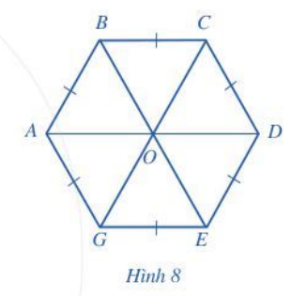
Quan sát lục giác đều ABCDEG ở hình 8, yêu cầu:
00:00
03:00
02:59
02:58
02:57
02:56
02:55
02:54
02:53
02:52
02:51
02:50
02:49
02:48
02:47
02:46
02:45
02:44
02:43
02:42
02:41
02:40
02:39
02:38
02:37
02:36
02:35
02:34
02:33
02:32
02:31
02:30
02:29
02:28
02:27
02:26
02:25
02:24
02:23
02:22
02:21
02:20
02:19
02:18
02:17
02:16
02:15
02:14
02:13
02:12
02:11
02:10
02:09
02:08
02:07
02:06
02:05
02:04
02:03
02:02
02:01
02:00
01:59
01:58
01:57
01:56
01:55
01:54
01:53
01:52
01:51
01:50
01:49
01:48
01:47
01:46
01:45
01:44
01:43
01:42
01:41
01:40
01:39
01:38
01:37
01:36
01:35
01:34
01:33
01:32
01:31
01:30
01:29
01:28
01:27
01:26
01:25
01:24
01:23
01:22
01:21
01:20
01:19
01:18
01:17
01:16
01:15
01:14
01:13
01:12
01:11
01:10
01:09
01:08
01:07
01:06
01:05
01:04
01:03
01:02
01:01
01:00
00:59
00:58
00:57
00:56
00:55
00:54
00:53
00:52
00:51
00:50
00:49
00:48
00:47
00:46
00:45
00:44
00:43
00:42
00:41
00:40
00:39
00:38
00:37
00:36
00:35
00:34
00:33
00:32
00:31
00:30
00:29
00:28
00:27
00:26
00:25
00:24
00:23
00:22
00:21
00:20
00:19
00:18
00:17
00:16
00:15
00:14
00:13
00:12
00:11
00:10
00:09
00:08
00:07
00:06
00:05
00:04
00:03
00:02
00:01
a. Dựa trên các tam giác đều OAB, OBC, OCD, ODE, OEG, OGA, hãy so sánh độ dài các cạnh AB, BC, CD, DE, EG, GA.
b. Gấp mảnh giấy hình lục giác đều ABCDG theo các đường chéo chính AD, BE, CG. Cho biết chúng có cùng đi qua điểm O không?
HOẠT ĐỘNG HÌNH THÀNH KIẾN THỨC
c. Dựa trên các tam giác đều OAB, OBC, OCD, ODE, OEG, OGA, hãy so sánh độ dài các đường chéo chính, AD, BE, CG.
c. Dựa trên các tam giác đều OAB, OBC, OCD, ODE, OEG, OGA, hãy so sánh các góc ở đỉnh A, B, C, D, E, G.
Chia lớp thành 4 nhóm. Mỗi nhóm làm 1 hoạt động (3 phút)

Slide 9
Nhận xét:
Lục giác đều ABCDEG ở hình 8 có:
Sáu cạnh bằng nhau AB = BC = CD = DE = EG = GA.
- Ba đường chéo chính cắt nhau tại điểm O.
- Ba đường chéo chính bằng nhau AD = BE = CG.
HOẠT ĐỘNG HÌNH THÀNH KIẾN THỨC
- Sáu góc ở các đỉnh A, B, C, D, E, G bằng nhau.

Slide 10
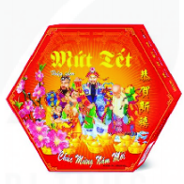
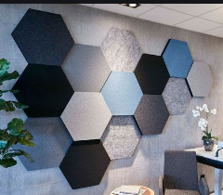
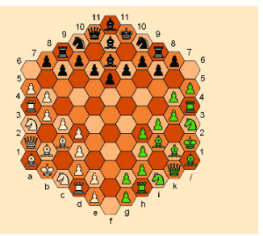
Hãy tìm các hình trong thực tế gần gũi xung quanh có dạng hình lục giác đều.
HOẠT ĐỘNG HÌNH THÀNH KIẾN THỨC

Slide 11
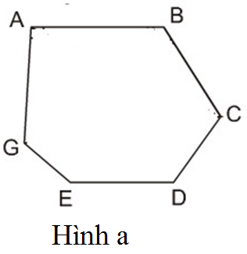
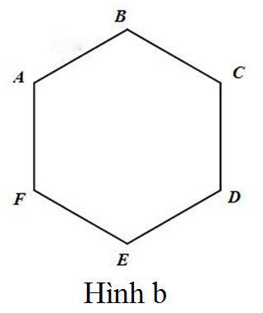
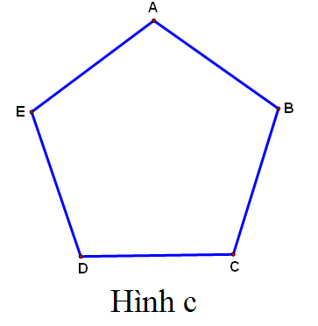
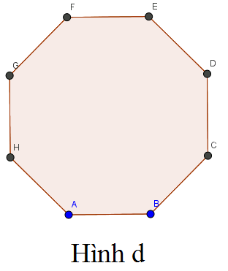
Quan sát các hình sau, cho biết hình nào là lục giác đều?
HOẠT ĐỘNG HÌNH THÀNH KIẾN THỨC

Slide 12
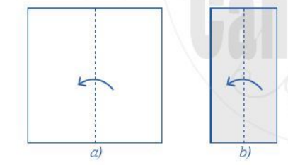
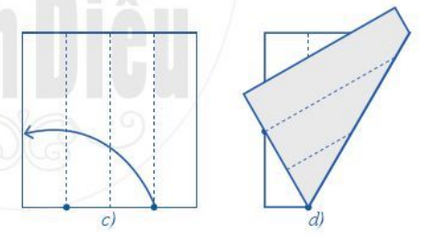
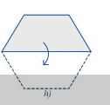
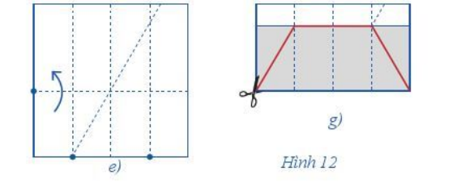
Bài tập 3b (SGK/tr97): Gấp và cắt giấy hình lục giác đều từ mảnh giấy hình vuông theo hướng dẫn (a đến h)
HOẠT ĐỘNG HÌNH THÀNH KIẾN THỨC

Slide 13
HƯỚNG DẪN TỰ HỌC Ở NHÀ
Đọc lại toàn bộ nội dung đã học.
Học thuộc:
+ Các nhận xét để nhận biết tam giác đều, hình vuông.
+ Các bước vẽ tam giác đều.
Làm các bài tập 3a, 4 (SGK/tr9).
Đọc nội dung của phần còn lại, tiết sau hoc.

Slide 14
Remember… Safety First!
Thank you!

